Slide 1

Компания «Sun bag»
Анализ поведения системы с использованием контекстных диаграмм (DFD)
Работу выполнили:
Рейнгеверц В.А. - K3240 Тихонов Л.А. - K3240
Преподователь:
Говорова М.М.

Slide 2
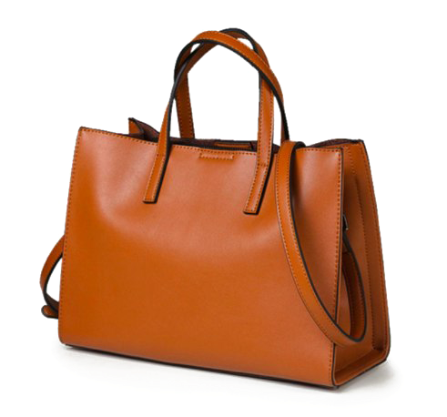

Предметная область компании «Sun bag»
Компания «Sun bag» занимается продажами сумок
Сотрудники компании: директор, закупщик, продавцы.

Slide 3
Цель
Задачи
Создание функциональной модели автоматизированной информационной системы по компании «Sun bag» занимающейся продажами сумок
Определение назначения информационной системы
Выделение основного процесса, внешних сущностей и потоков
Создание диаграммы нулевого уровня
Создание детализированной контекстной диаграммы

Slide 4
Назначение информационной системы
Назначение информационной системы - автоматизация и увеличение эффективности следующих процессов:
Определения рейтинга поставщика
Выявления самых продаваемых моделей
Распределения товара по магазинам
Определения самых старательных продавцов
Notes:
1. Определить назначение ИС.

Slide 5
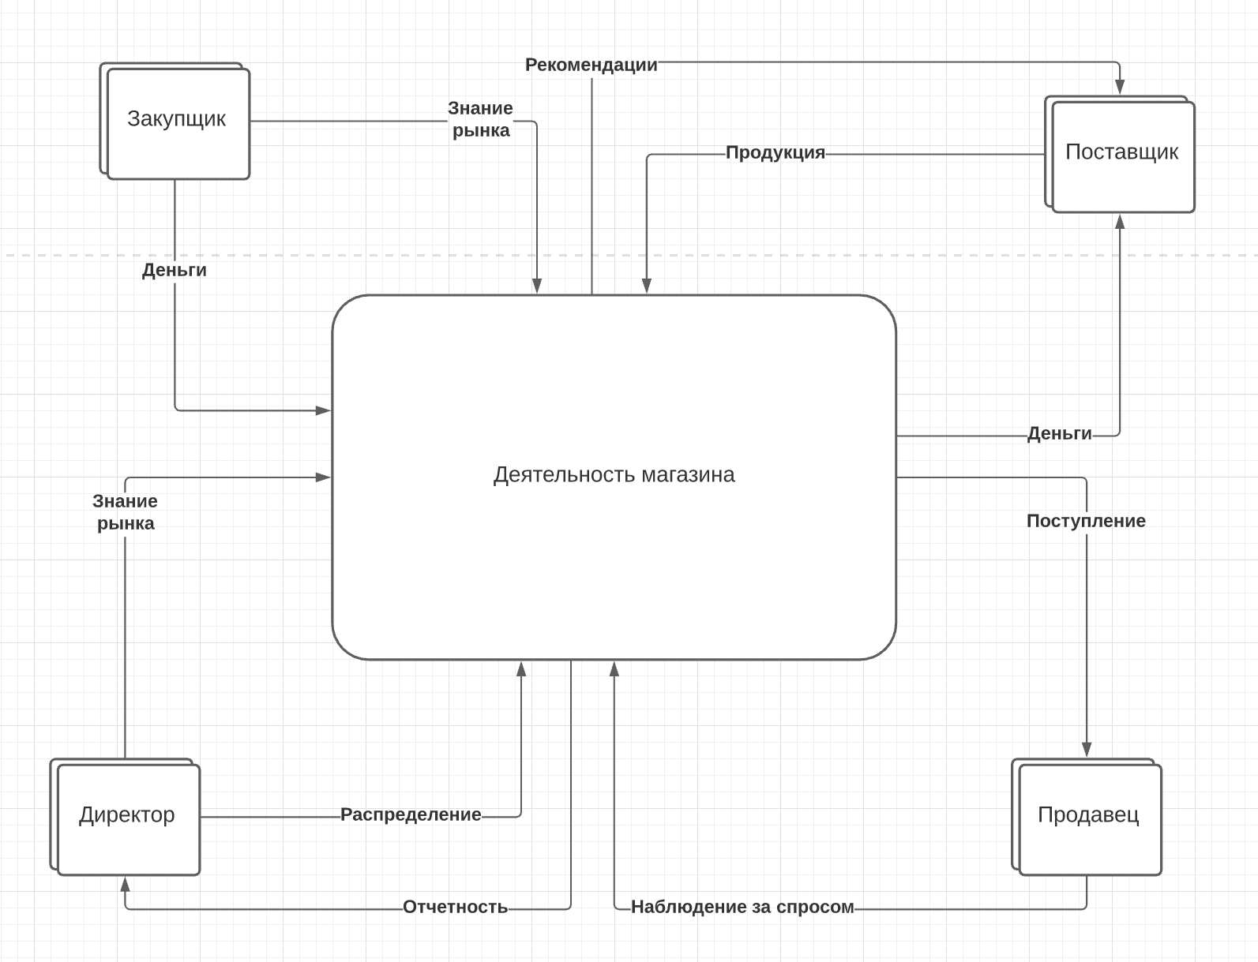
Диаграмма нулевого уровня
Notes:
2. Выделить основной процесс и внешние сущности по отношению к нему.
Основным процессом является деятельность магазина
Внешних сущностей - 4: Закупщик, Поставщик, Директор, Продавец
3. Выделить потоки для внешних сущностей по отношению к основному событию (функции/процесс /работе).
К Закупщику выделены потоки: Деньги, Знание рынка
К Поставщику выделены потоки: Рекомендации, Продукция, Деньги
К Директору выделены потоки: Знание рынка, Распределение, Отчетность
К Продавцу выделены потоки: Поступление, Наблюдение за спросом
4. Составить контекстную диаграмму нулевого уровня.

Slide 6
Действия внешних сущностей
Сущность | Действия
Директор | Анализирует тенденции Анализирует продажи Определяет ассортимент Выдает рекомендации закупщику Распределяет сумки по магазинам
Закупщик | Определяет выгодного поставщика Оформляет заказ на поставку
Поставщик | Поставляет сумки Получает рекомендации от директора
Продавец | Отчитываются директору о проданных моделях Высказывают пожелания по будущим заказам Наблюдает за спросом
Notes:
2. Выделить основной процесс и внешние сущности по отношению к нему.

Slide 7
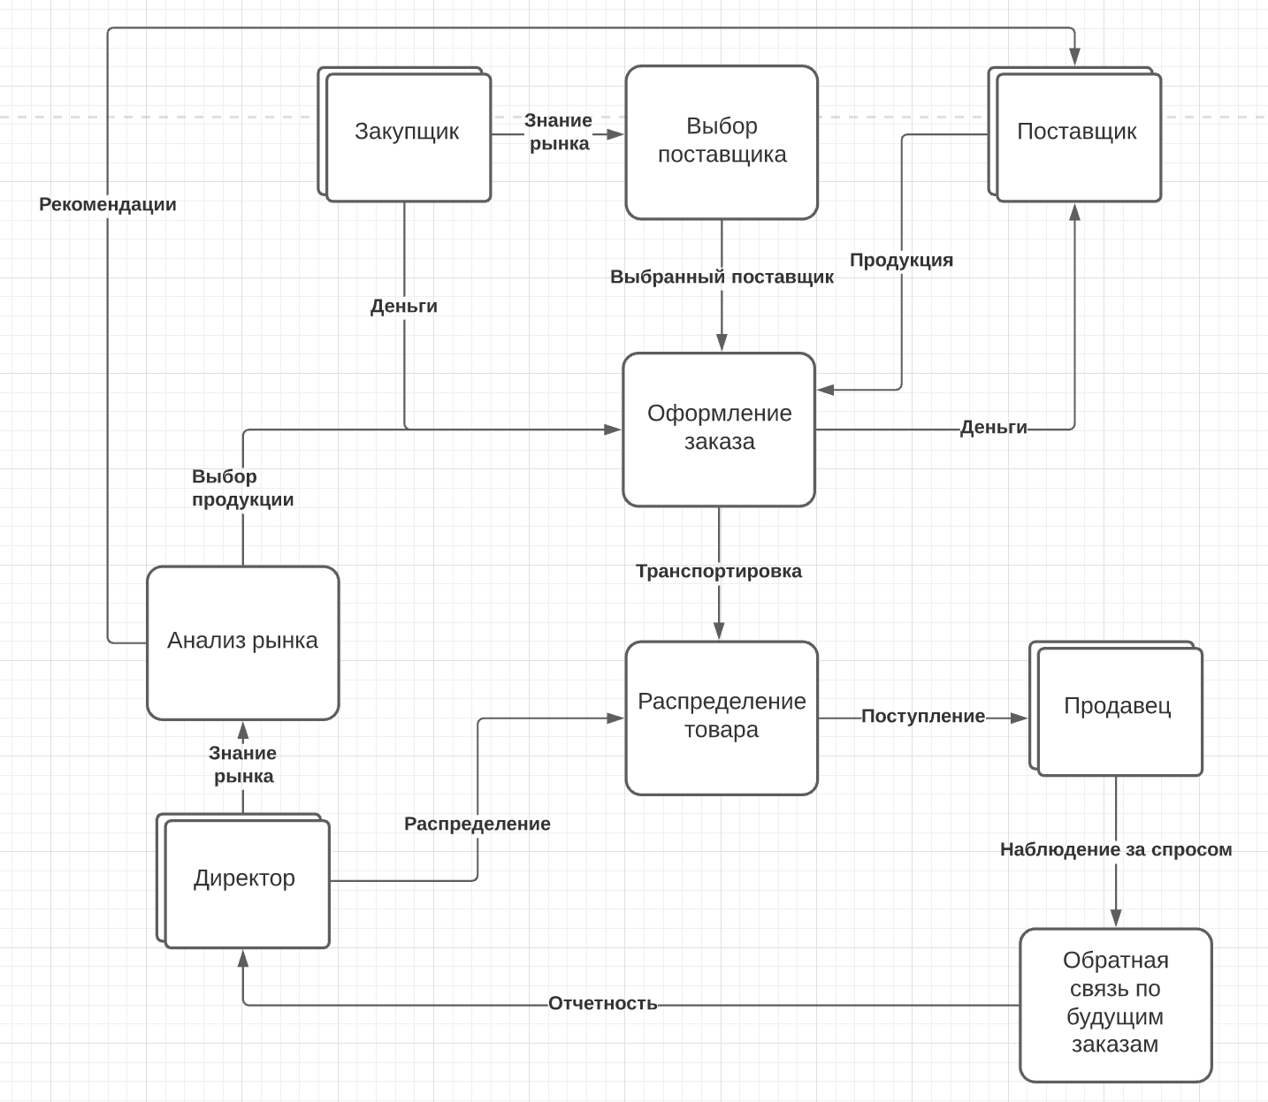
Детализированная контекстная диаграмма
Notes:
5. Проанализировать события (функции/работы/процессы), определить связи по потокам данных между сущностями, событиями, накопителями данных.
6. Составить детализированную контекстную диаграмму.

Slide 8
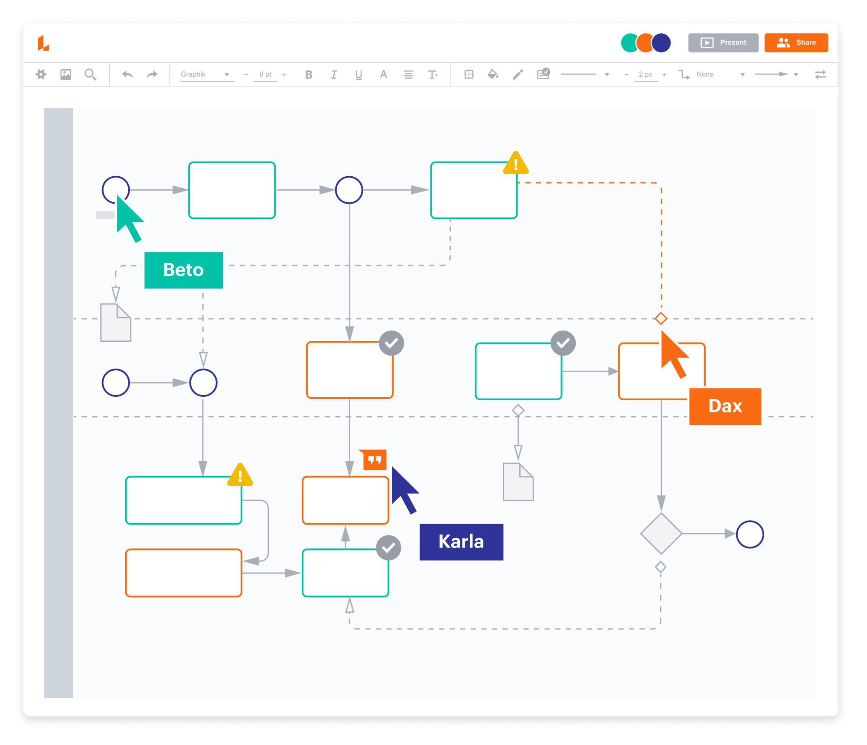
Методы и средства выполнения проекта
Методология:
CASE средство:
Диаграмма потоков данных (data flow diagram, DFD)
Веб-приложение для построения диаграмм Lucidchart

Slide 9
Источники
Google Document “ЛР 1 Анализ поведения системы”
Google Document “Практикум ЛР 1 ERwin Process Modeler”
Google Document “Несколько рекомендаций по DFD диаграммам”
“Steps for Preparing DFD Level Zero Diagrams”
Lucidchart

Slide 10
Вывод
Было выполнено моделирование функционального поведения системы жизнедеятельности компании “Sun bag”.
Построены диаграммы нулевого и расширенного уровня.

